Slide 1
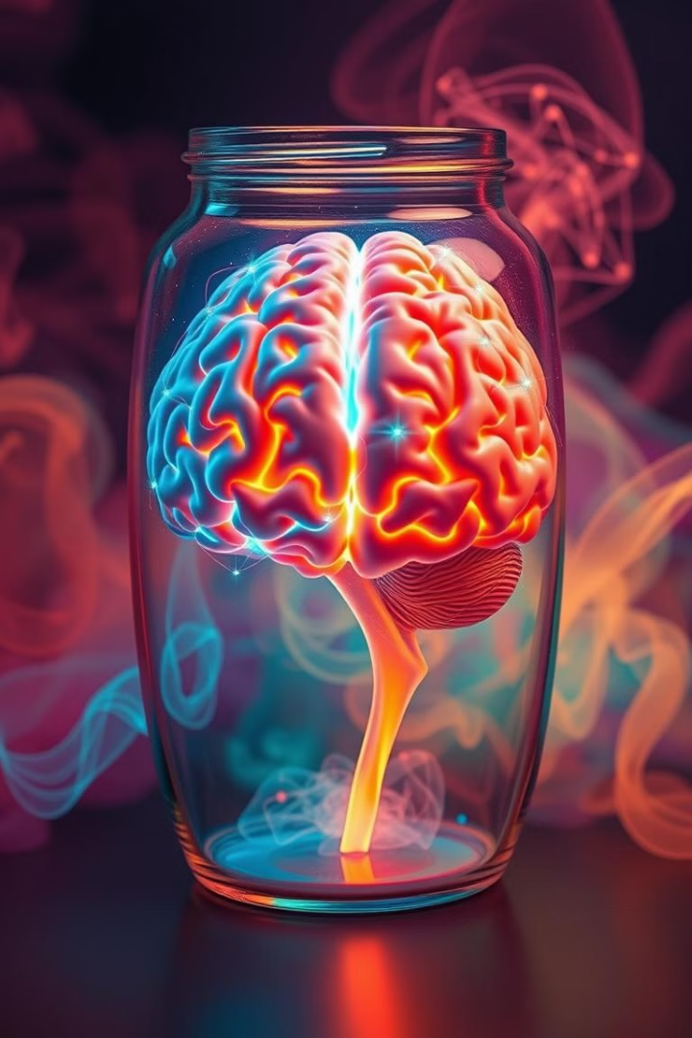
Применение нейросетей для формирования контрольных и самостоятельных работ по физике
Зиянгирова Алина Дамировна
Муниципальное автономное общеобразовательное учреждение «Средняя общеобразовательная школа № 2 с углублённым изучением иностранных языков» муниципального образования город Ноябрьск (МАОУ СОШ №2)

Slide 2
Что такое нейросети?
Имитация мозга
Обучение на данных
Нейронные сети — это компьютерные модели, которые имитируют работу человеческого мозга.
Они учатся на больших объемах данных и могут выполнять сложные задачи, такие как распознавание изображений, анализ текста и даже генерация нового контента.

Slide 3
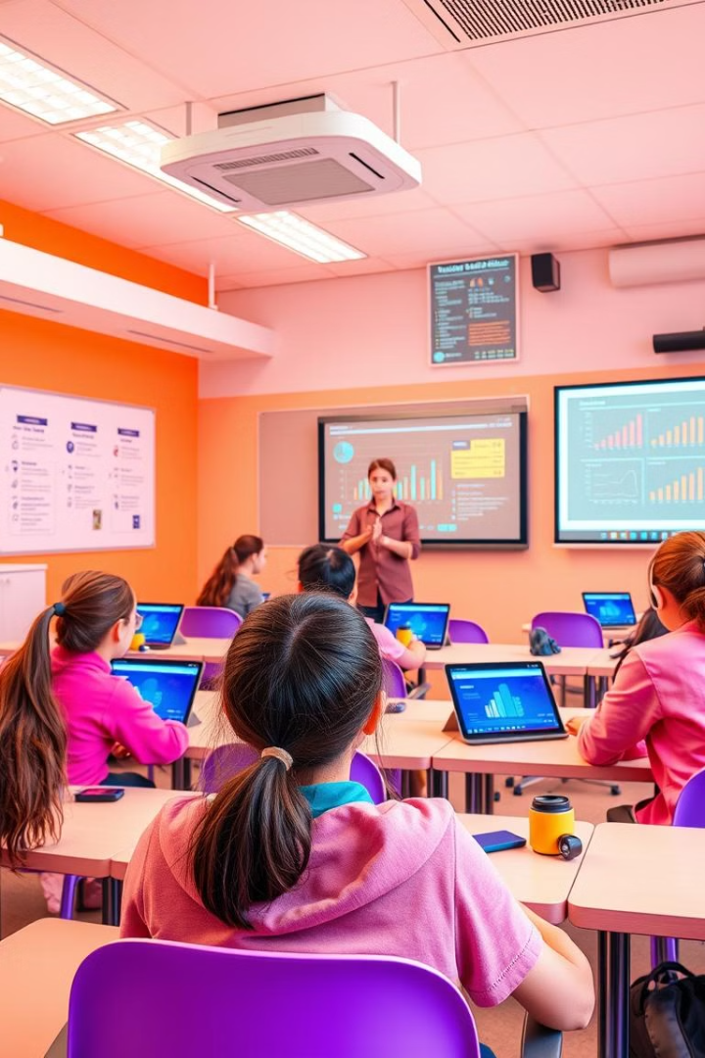
Применение нейросетей в образовании
1
Генерация задач
Нейросети могут создавать задачи по заданной теме.
2
Адаптация заданий
Нейросети могут учитывать уровень подготовки класса и генерировать задачи разной сложности.
3
Создание вопросов
Нейросети могут создавать тестовые вопросы с выбором ответа или открытые вопросы, требующие развернутого объяснения.
4
Проверка работ
Нейросети могут помочь в проверке ответов учеников, особенно в тестовой части, что сэкономит ваше время.

Slide 4
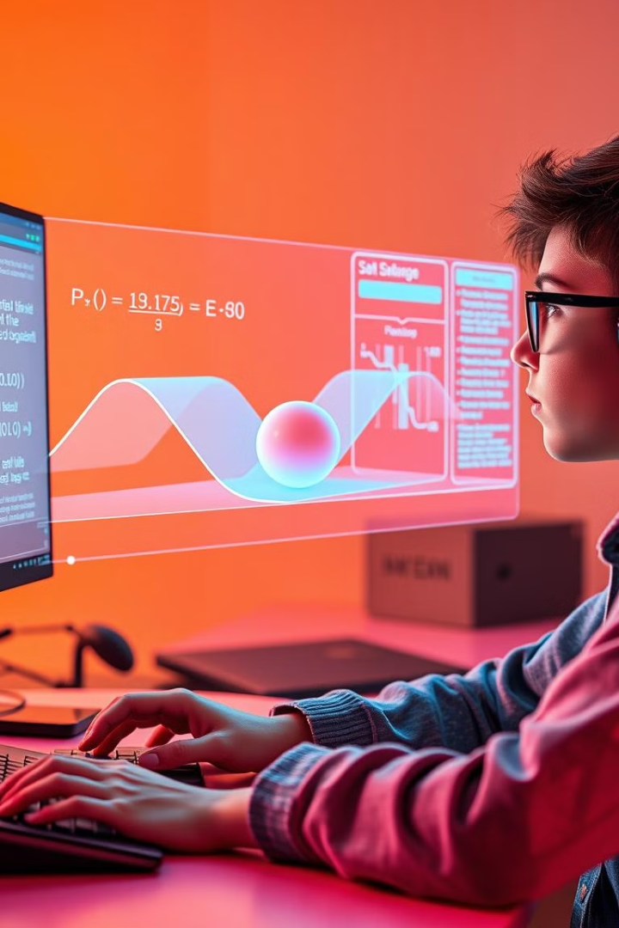
Примеры использования нейросетей для формирования заданий по физике
Количественные задачи
Качественные задачи
Например: "Определите силу тяжести, действующую на тело массой 3 кг.
Например: "Почему шарик, скатывающийся с наклонной плоскости, увеличивает скорость?"
Экспериментальные задания
Нейросеть может предложить описание эксперимента, который ученики могут провести дома или в классе, например, измерение ускорения свободного падения с помощью подручных средств.

Slide 5
Преимущества и ограничения
Преимущества
Ограничения
Экономия времени на подготовку материалов.
Нейросети могут допускать ошибки, особенно в сложных задачах, поэтому материалы нужно проверять.
Возможность быстро создавать
разнообразные задания.
Персонализация заданий под уровень класса или отдельных учеников.
Не все задачи, созданные нейросетью, могут быть достаточно оригинальными или соответствовать вашим требованиям.
Этические вопросы: важно, чтобы учитель оставался главным в процессе обучения, а нейросеть была лишь инструментом.

Slide 6
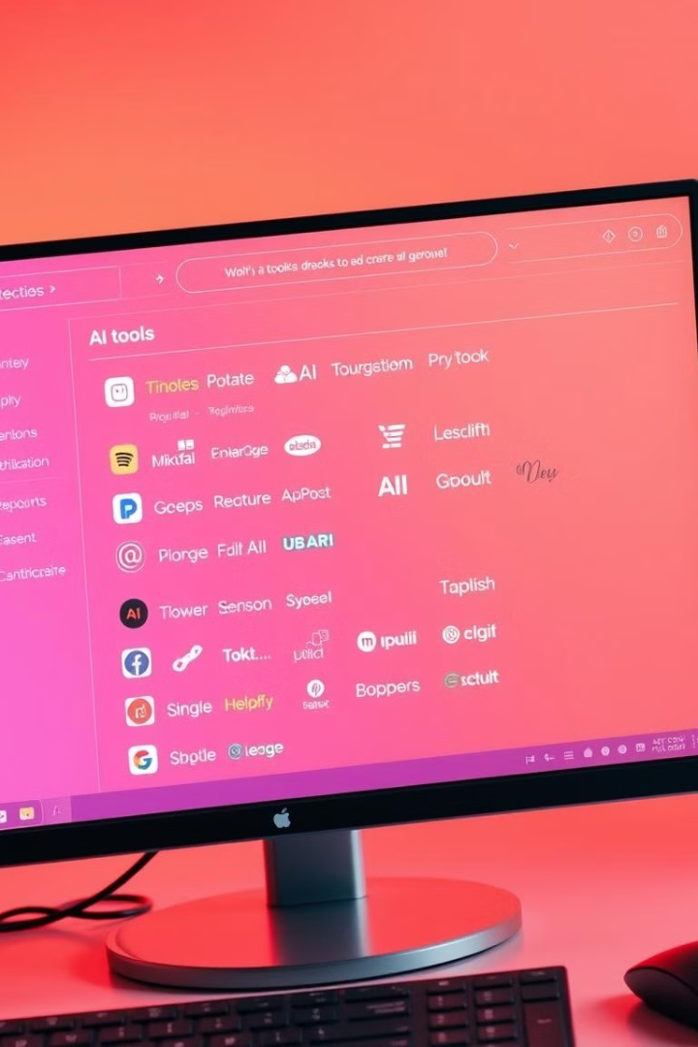
Практические инструменты и платформы
DeepSeek
Для генерации текстовых заданий и вопросов.
YandexGPT
Для создания задач и проверки ответов.
Bing
(с интеграцией ChatGPT)
Для создания задач
и проверки ответов.
Perplexity
Для генерации текстовых заданий и вопросов.

Slide 7
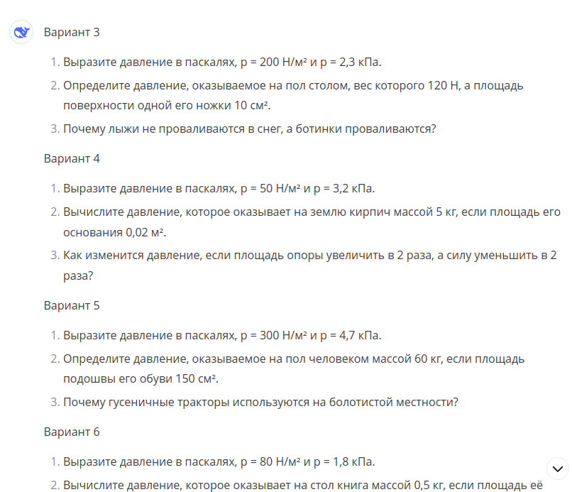
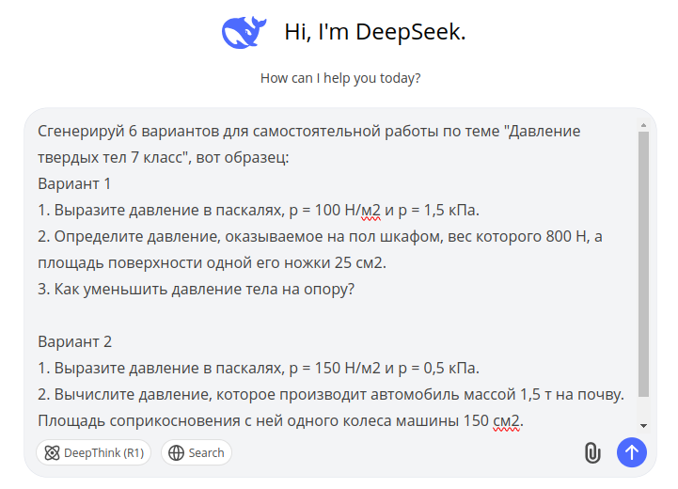
Кейсы и примеры

Slide 8
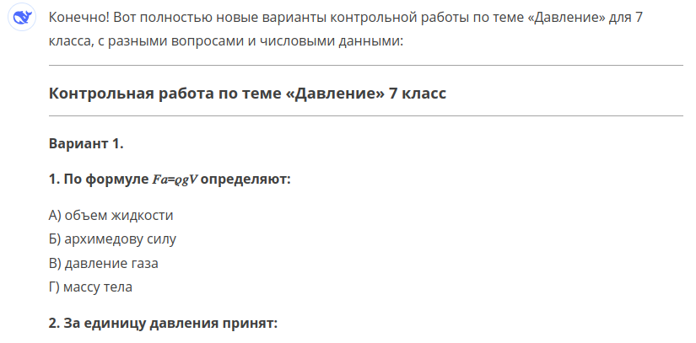
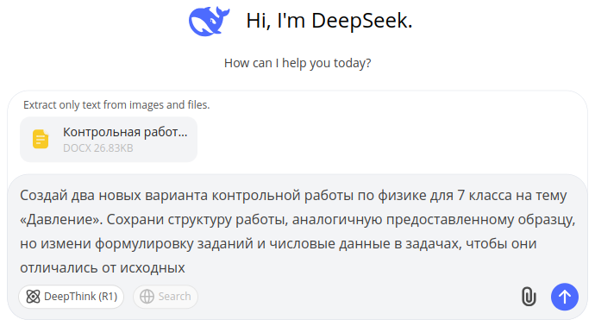
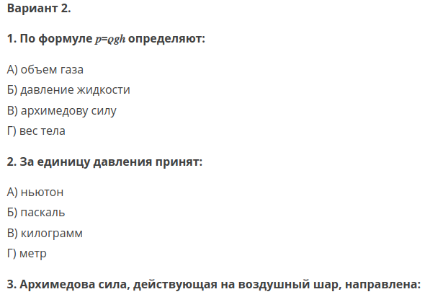
Кейсы и примеры

Slide 9
Создание эффективного промта (запроса)
Укажите предмет и тему.
Четко опишите задачу (переделать, улучшить, создать с нуля).
Укажите требования (объем, уровень сложности, стиль).
Если есть исходный материал, приложите его или опишите.
Уточните, нужны ли дополнительные элементы (примеры, задачи, графики и т.д.).
Запрос:
"Помогите переделать контрольную работу по [предмет] на тему [название темы]. Нужно изменить структуру, добавить новые примеры и углубить анализ. Исходный текст прилагаю: [вставьте текст или описание]. Также учти следующие требования: [перечислите требования, например, объем, стиль, уровень сложности]."
Или:
"Сгенерируйте самостоятельную работу по [предмет] на тему [название темы]. Учти следующие параметры: объем — [количество слов или страниц], уровень сложности — [например, школьный, студенческий], ключевые аспекты — [перечислите, что должно быть раскрыто]. Также добавь примеры и практические задания, если это необходимо."

Slide 10
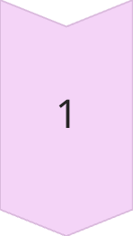
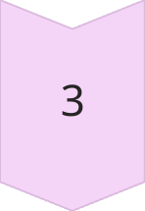
Заключение
Потенциал нейросетей
Нейросети — это не будущее, это уже настоящее. Они могут стать нашими помощниками в создании интересных, разнообразных и качественных заданий для учеников.
Главная роль учителя
Важно помнить, что нейросети — это инструмент, а главные роли в обучении остаются за учителем и учеником.
Начните с малого
Попробуйте использовать нейросети для создания нескольких задач или вопросов.

Slide 11
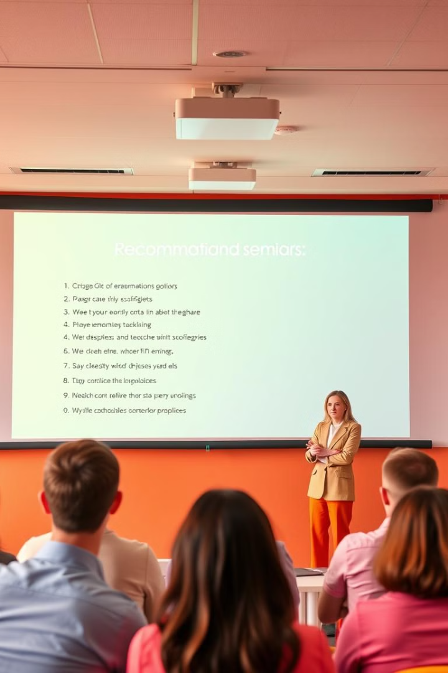
Инструменты и платформы
1
Текст выступления: DeepSeek
2
Презентация: Gamma.app
3
Генерация нового учебного материала: DeepSeek

